Slide 1
PLAN
Notes:
Arbeidsglede er noe vi gjør, noe vi skaper hver eneste dag………….

Slide 2
Brainstorm
Hva kan dere sammen gjøre for å skape mer arbeidsglede for dere selv og for andre?
Regel: Alle ideer er fantastiske!
Skriv ned alle ideer på deres flipover.
Notes:
10 minutter!

Slide 3
Tips til planen deres:
Resultater og relasjoner
Vær spesifikk
Noe dere vil se frem til å gjøre
Raskt og enkelt

Slide 4
Brainstorm
Hva kan dere sammen gjøre for å skape mer arbeidsglede for dere selv og for andre?
Regel: Alle ideer er fantastiske!
Skriv ned alle ideer på deres flippover.
Notes:
10 minutter!

Slide 5
1. Hva vil bli gjort?
2. Hvem vil gjøre det?
3. Når vil det bli gjort?
4. Hva vil resultatet bli?
5. Hvordan vil vi vite/måle om vi har oppnådd det?
Velg deres to beste ideer – en for resultater og en for relasjoner.
Skriv dem på et nytt flippover papir.
Notes:
Flipp-over, strek i midten og velg en for resultater på den ene side og for relasjoner på den annen side.
10 min. her også…

Slide 6
1. Ta papiret med deg (Ta evt bilde).
2. Følg opp.
3. Om det virker - FEIR!
4. Om det ikke virker – prøv noe annet.
Hva nå?

Slide 7
På hvilken måte tror du at dette kan ha en
positiv effekt på organisasjonen din?
Notes:
Diskuter dette i et par minutter……….

Slide 8
PONCHO

Slide 9
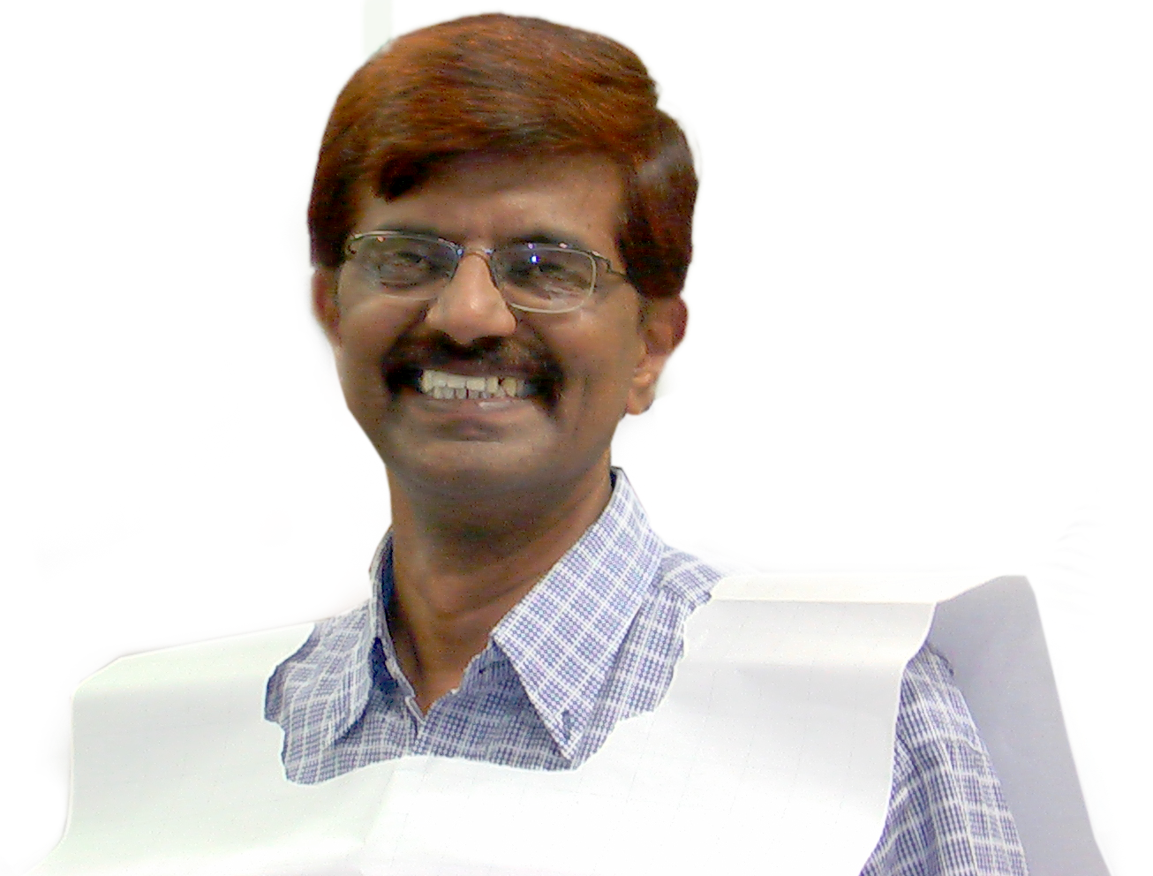
Notes:
10-15 minutter – HUSK å ta BILDER her!!!!
Du skal mene det!
Dere kan skrive på meg også…. Om dere ønsker det.
Sitt ned alle mann. Om et minutt vil jeg la dere lese hva som står på ryggen din. Men i det neste minutt sir vi ikke noe. Dere kan dog ta av ponchoen….. Værsgo å les ;-)
Finn en partner. Fortell litt om hvilke ord du fikk og hva de betyr for deg. 1 minutt hver, ca.
Ta ponchoen med deg hjem og heng den på kontoret. Spør noen hva det er, gir det deg en mulighet til å gjenfortelle det og der er jo cool, for det skaper GLEDE og GODE følelser….
DETTE ER IKKE ROS FOR NOE DU GJØR MEN FOR DEN DU ER!!!!!!!!!!!!!!!!!!!!
Dette kan dere også gjøre hjemme i et personalemøte, gjør det på en fredag(evt hver fredag) som avslutning på uken. Hva har du sett av gode ting hos andre denne uken?
I DK drikker vi øl på fredager ☺

Slide 10
Fallgruver
Ignorere problemer
Manglende oppfølgning #1
Frykt for motstand
Mangel på topp-ledelse Support
Notes:
Ta det med hvis du har tiden.
Ledere og HR folk….
Hvis du ønsker alle skal være glade må du ha topp-ledelse involvering. Det må være et bevisst valg.
Enkelte avdelinger kan være glade uten andre er det….

Slide 11
Gjør arbeidsglede til deres #1 MÅL
Gjør andre glade
- Kolleger, kunder, ledere, leverandører, partnere, medarbeidere
Gjør noe!
- Bare en liten ting hver dag
Notes:
Vil du bli gladere må du fokusere på mer enn deg selv…………

Slide 12
Hva har dere lært i dag som dere kan bruke til å skape en gladere arbeidsplass?

Slide 13
?

Slide 14
Mer informasjon
www.positivesharing.com
/merefremgang
Nyhetsbrev
Presentasjon
@henrikmaersk
www.merefremgang.no

Slide 15
www.whattheheckisarbejdsglaede.com

Slide 16
TAKK
For meg

